Slide 1
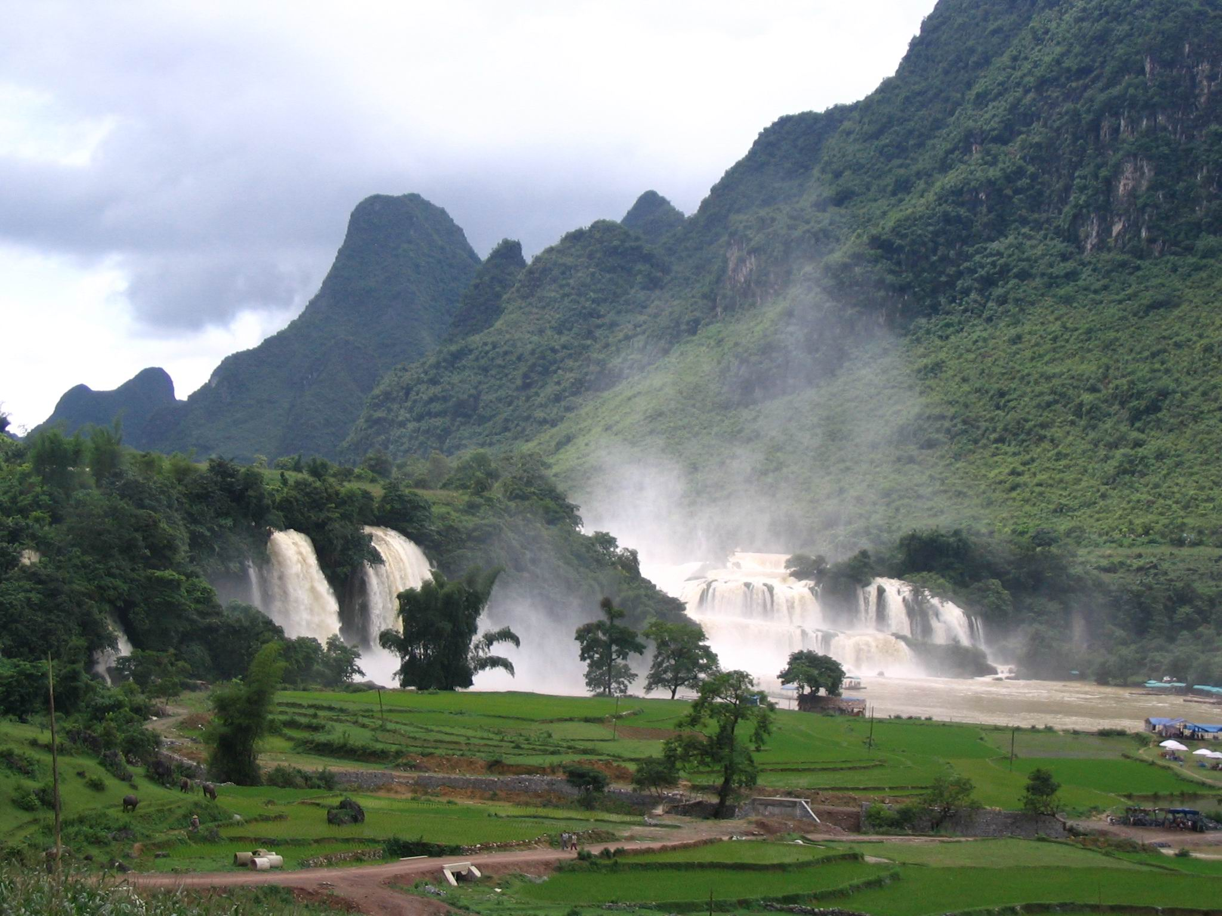

TRƯỜNG TIỂU HỌC GIA THỤY
GIÁO ÁN ÂM NHẠC
Lớp 3

Slide 2

Khởi động giọng
Âm O.

Slide 3
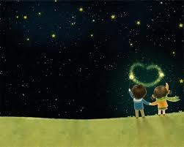
KIỂM TRA BÀI CŨ:Bài “Đếm Sao”

Slide 4
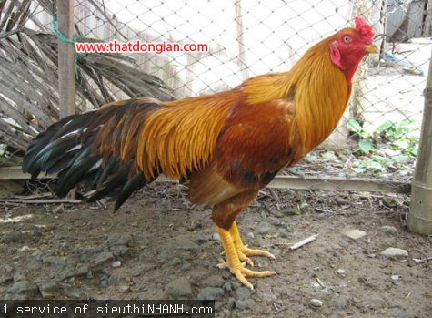
Em hãy quan sát tranh và cho biết trong tranh vẽ gì?

Slide 5
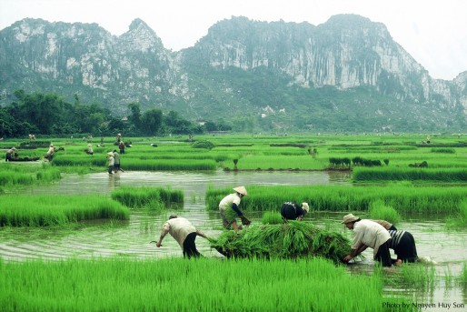
TiẾT 7
Học hát bài
GAØ GAÙY
Dân ca Cống (Lai Châu)
Lời mới : Huy Trân

Slide 6
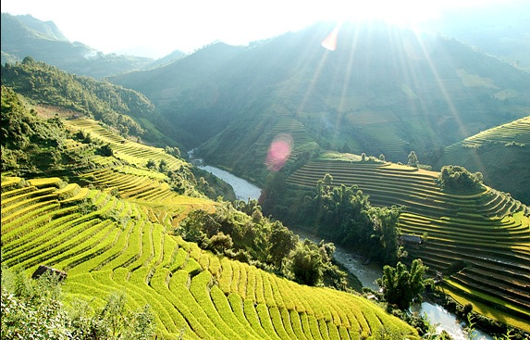
Ruộng bậc thang

Slide 7
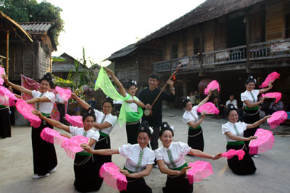
Múa Xòe hoa

Slide 8
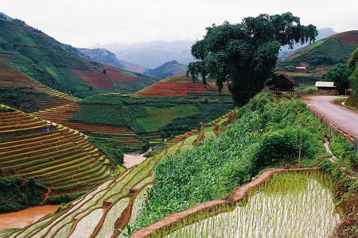
Ruộng bậc thang- Lai Châu

Slide 9

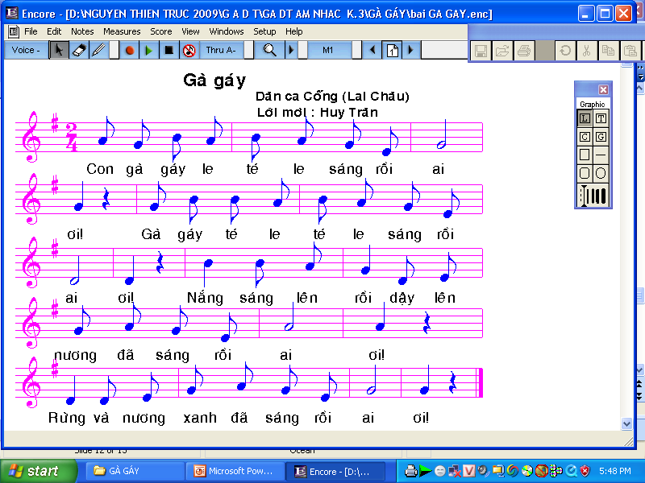
Nghe hát mẫu

Slide 10
Đọc lời ca:
Con gà gáy le té le sáng rồi ai ơi !
Gà gáy té le té le sáng rồi ai ơi !
Nắng sáng lên rồi, dậy lên nương đã sáng rồi ai ơi !
Rừng và nương xanh đã sáng rồi ai ơi !

Slide 11
TẬP HÁT

Slide 12
HÁT KẾT HỢP GÕ ĐỆM THEO PHÁCH
Gà gáy
Dân ca Cống (Lai Châu)
Lời mới : Huy Trân
Con gà gáy le té le sáng rồi ai _ ơi _!
Gà gáy té le té le sáng rồi ai _ ơi _ !
Nắng sáng lên rồi, dậy lên nương đã sáng rồi ai _ ơi _ !
Rừng và nương xanh đã sáng rồi ai _ ơi _ !

Slide 13
HÁT GÕ ĐỆM THEO NHỊP
Gà gáy
Dân ca Cống (Lai Châu)
Lời mới : Huy Trân
Con gà gáy le té le sáng rồi ai ơi !
Gà gáy té le té le sáng rồi ai ơi !
Nắng sáng lên rồi dậy lên nương đã sáng rồi ai ơi !
Rừng và nương xanh đã sáng rồi ai ơi !

Slide 14
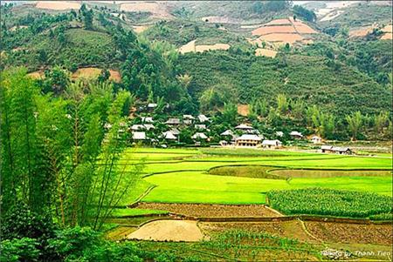
GÀ GÁY
Dân ca Cống.
Lời mới: Huy Trân
Củng cố

Slide 15
DẶN DÒ
Học thuộc lời ca và hát đúng giai điệu bài “Gà gáy”.
Chuẩn bị một vài động tác phụ họa đơn giản

Slide 16
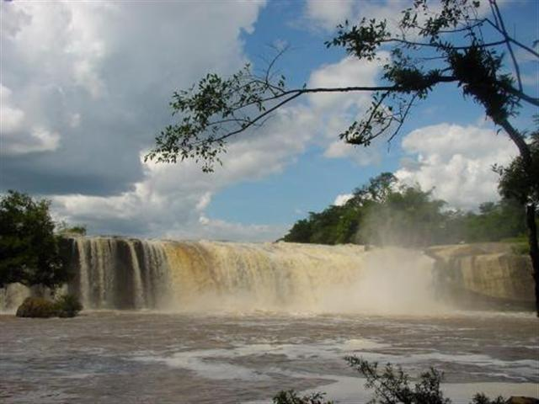
CHÚC THẦY CÔ SỨC KHỎE – THÀNH ĐẠT
CHÚC CÁC EM CHĂM NGOAN – HỌC GiỎI
c

